Slide 1
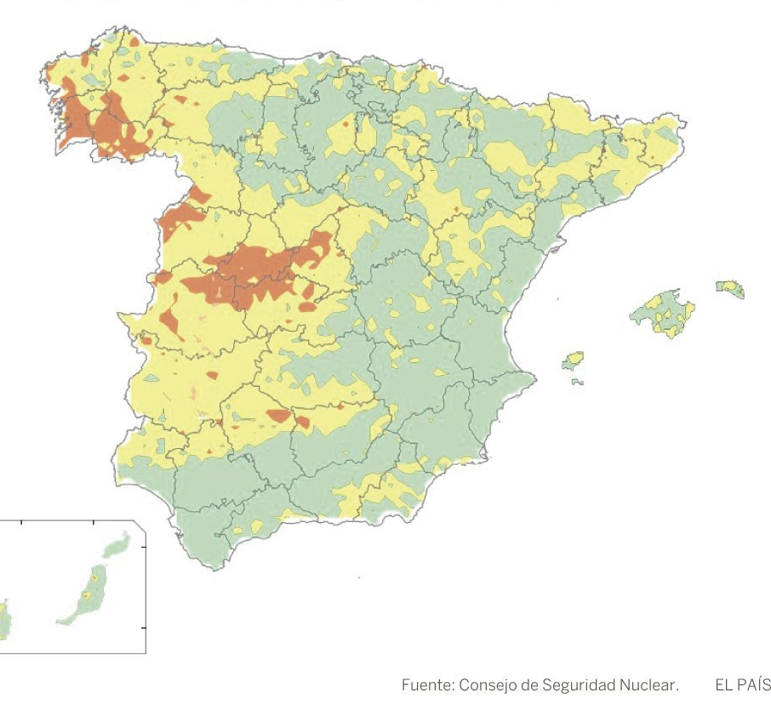
OBSAH MAPY ☺

Slide 2
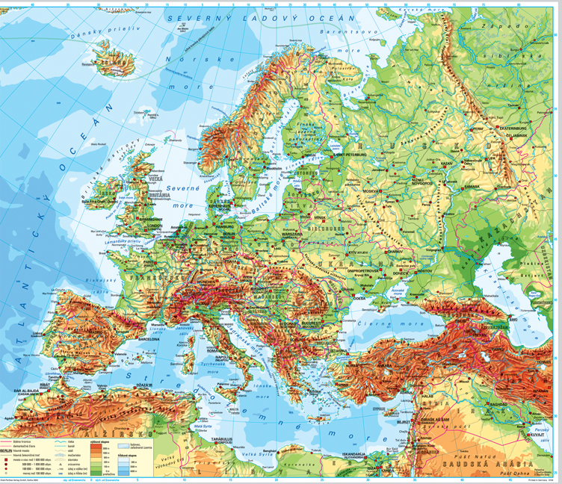
Čo je obsah mapy ???

Slide 3
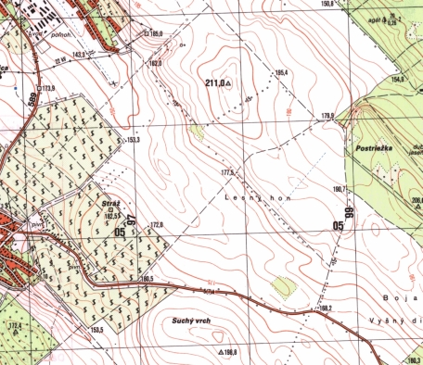
A: topografický
polohopis
výškopis

Slide 4
B: tematický

Slide 5
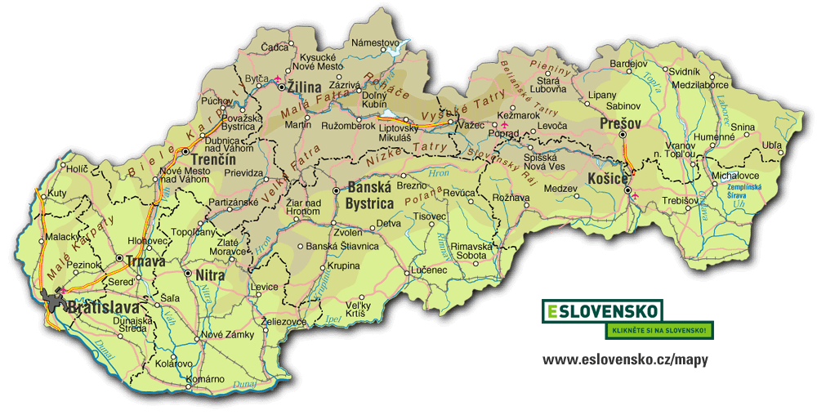
Mapové značky

Slide 6
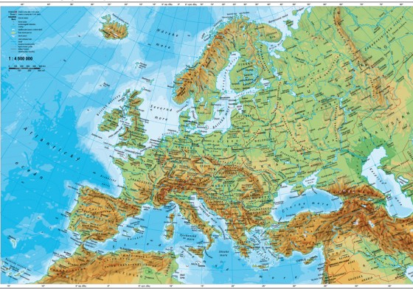

Delenie máp podľa obsahu

